Slide 1
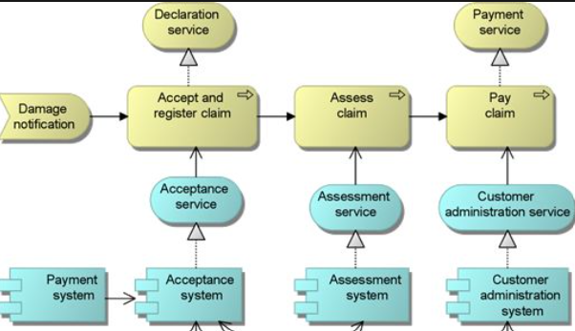
Bedrijfsmodellering
Jelle van Barneveld

Slide 2
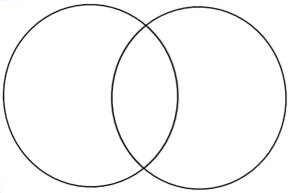

Na vandaag…
Weet je…
Kun je…
Jelle van Barneveld
Wat de ArchiMate-standaard is en waar je deze voor kan gebruiken tijdens je stage.
Een Archimate Business Layer invullen voor je stagebedrijf.
HC + practicum
Uit welke componenten de Archimate Business Layer bestaat.
Een Archimate Application Layer invullen voor je stagebedrijf.
Uit welke componenten de Archimate Application Layer bestaat.
De componenten uit de ingevulde Business- en Application Layer aan elkaar linken, zodat er voor je stagebedrijf een totaalplaatje ontstaat.
Hoe je de componenten uit de twee verschillende layers met elkaar verbindt.

Slide 3
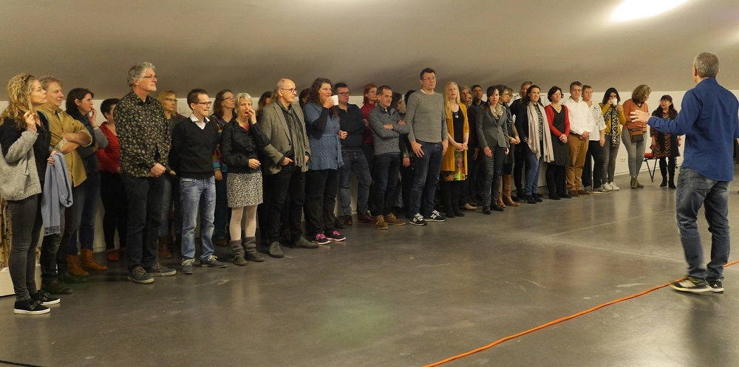
Zoveel mensen, zoveel wensen
Jelle van Barneveld
Stage-begeleider
Manager Personeels-
zaken
Wie doet wat?
Web-beheerder
Hoofd IT
Waar kom ik terecht?
Met wie moet ik spreken voor … ?
HELP

Slide 4

ArchiMate –
Gestructureerde plaatjes van chaotische organisaties
Jelle van Barneveld
ArchiMate biedt een visuele kapstok om alles wat je hoort en ziet makkelijk te registreren en terug te vinden in een gemaakt model.
Maak je bijvoorbeeld kennis met iemand? Dan kun je diegene in je model opnemen.
Komt het bestaan van een bedrijfsproces je ter ore? Ook dat kun je opnemen.
Krijg je toegang tot een applicatie? Ook hier is het model geschikt voor.
Enzovoort.
2 lagen:
Business Layer: hierin modelleer je alles en iedereen die gebruikmaakt van de reeds bestaande informatievoorziening, waar jij aan bij gaat dragen.
Application Layer: hierin modelleer je alle systemen die ervoor zorgen dat actoren uit de Business Layer de juiste informatie op kunnen vragen.

Slide 5
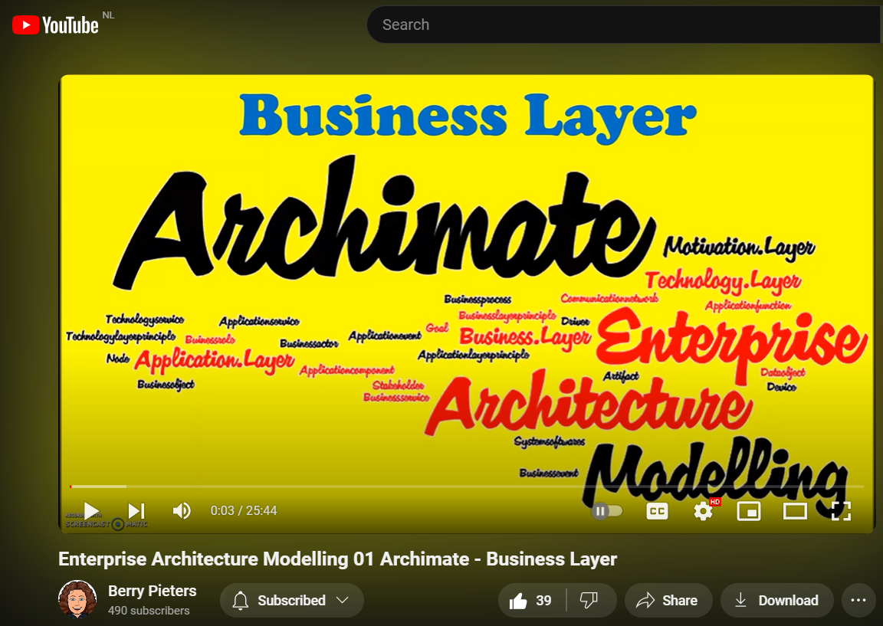
De ArchiMate Business Layer
Jelle van Barneveld
Download vóórdat je het filmpje kijkt
het programma Archi van
https://www.archimatetool.com/download/
https://www.youtube.com/watch?v=2IpXKjQHlHE

Slide 6










Componenten en relaties Business Layer
Jelle van Barneveld
Compo-nent | Sym-bool | Beschrijving
Business Process |  | Een keten van activiteiten dat plaatsvindt binnen een organisatie
Business Actor |  | Iemand in een bedrijf met een bepaalde functie
Business Service |  | Een output van een bedrijfsproces (“wat heb ik als dit proces klaar is?”)
Business Object |  | Informatie die binnen een proces geraadpleegd én aangepast kan worden
Business Event |  | Een voorwaarde waaraan buiten de macht van het bedrijf moet zijn voldaan om bedrijfsprocessen te “triggeren”
Assignment: “is verantwoordelijk voor”
Realization: “<proces> maakt <output>”
Serving: “<actor> gebruikt <output>”
Access: “<proces> doet iets met <info>”
Trigger: “<event/proces> start <proces> op”

Slide 7
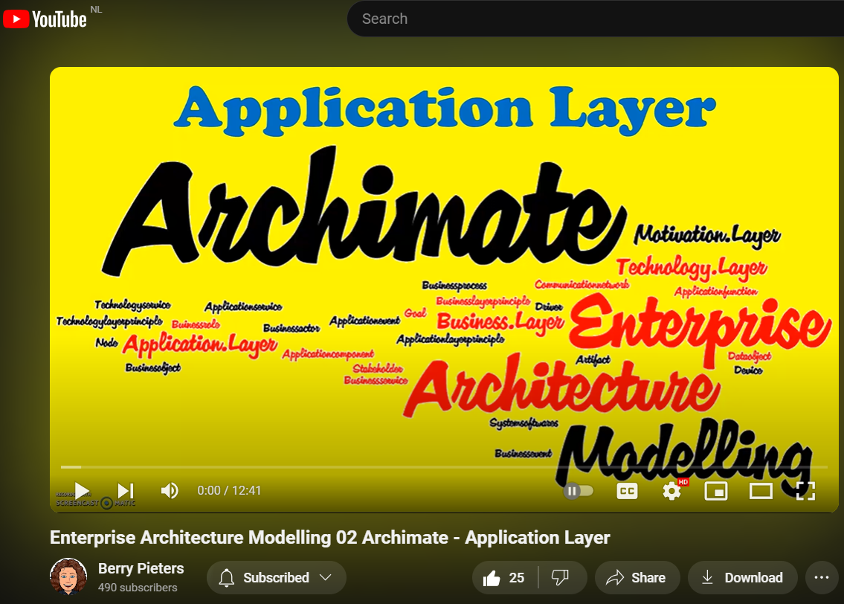
De ArchiMate Application Layer
Jelle van Barneveld
https://www.youtube.com/watch?v=41ombkE-dVY

Slide 8





Componenten en relaties Application Layer
Jelle van Barneveld
Compo-nent | Sym-bool | Beschrijving
Application Compo-nent |  | Een applicatie met meerdere functionaliteiten
Application Function |  | Één functionaliteit binnen een overkoepelende applicatie
Application Service |  | Een output van een applicatie (“wat wordt er gemaakt door deze applicatie?”)
Data Object |  | Data die binnen een applicatie geraadpleegd én aangepast kan worden
Application Interface |  | Een directe datakoppeling tussen twee applicaties, bijvoorbeeld via een Application Programming Interface (API)
Realization: “<functie> maakt <output>”
Serving: “<bedrijfsproces> gebruikt <output>”
Access: “<applicatie/functie> doet iets met <data>”
Association: “<applicatie> is verbonden met <interface>”

Slide 9
Samenvattend…
Weet je…
Kan je…
Jelle van Barneveld
Wat de ArchiMate-standaard is en waar je deze voor kan gebruiken tijdens je stage.
Een Archimate Business Layer invullen voor je stagebedrijf.
HC + practicum
Uit welke componenten de Archimate Business Layer bestaat.
Een Archimate Application Layer invullen voor je stagebedrijf.
Uit welke componenten de Archimate Application Layer bestaat.
De componenten uit de ingevulde Business- en Application Layer aan elkaar linken, zodat er voor je stagebedrijf een totaalplaatje ontstaat.
Hoe je de componenten uit de twee verschillende layers met elkaar verbindt.

Slide 10


Het practicum…
Jelle van Barneveld
Slides HC1.2
Maak een ArchiMate-model voor Great Outdoors. Lees de opdrachtbeschrijving goed door om jezelf goed te informeren over de (fictieve) opdracht waarvoor jij het ArchiMate-model maakt.
Als je klaar bent met modelleren:
Exporteer je gemaakte model naar een image.
Plaats de image onder je mini-stageplan van vorig practicum in hetzelfde document. Zo bestaat je portfolio al uit 2 onderdelen.
Schrijf een korte toelichting bij de image (tussen 150 en 200 woorden).
Archi
Portfolio
Opdracht-beschrijving

